Slide 1
Deficit öntözés a gyep esetében

Slide 2
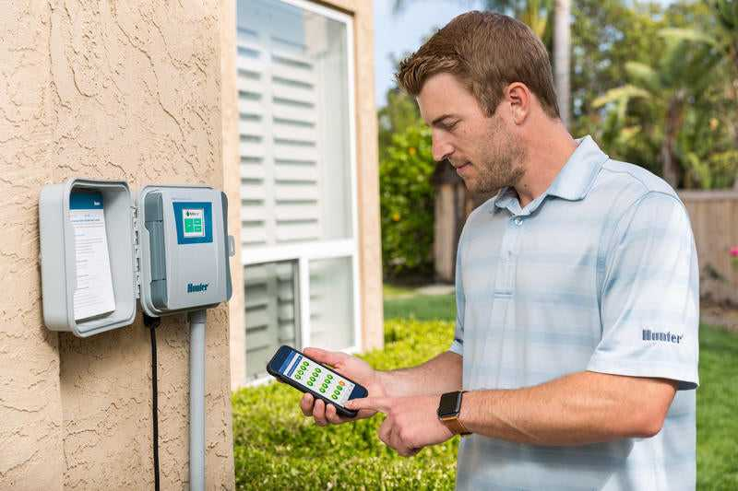
Deficit öntözés a gyep esetében – minek is?
A vízzel rosszul bánunk, pazarlóan, gyenge hatékonysággal.
Az öntözés nem tudatos tevékenység ma a parkok és házikertek esetében.
Ma még senki nem érzi a víz hiányát Magyarországon, és ennek megfelelően a víz olcsó, az értéke még kisebb.
Ma az öntözésben dolgozó szakemberek sem tudják pontosan beállítani az öntözést.
A kertek tulajdonosai, a fenntartásban dolgozók viszont teljesen vakon vannak a témában.

Slide 3
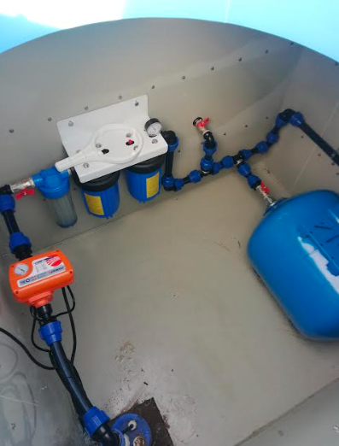
A víz tényleges ára
Ivóvízzel öntözés esetén 1 m³ víz ára 350-450 Ft. A csatorna díj ehhez adódik hozzá (+400 Ft).
A kútvíz bezzeg ingyen van! (HAHAHAHAHAHA!!!!!!)
  Példa: legyen 500 m² öntözött fű. Az éves vízigény 400 l/m², 200 m³/év.
  125 mm-es kút fúrása: 20 000 Ft/m, 20 m mélység esetén: 400 000 Ft.
  Akna készítése: 150 000 Ft
  Szivattyú szerelvényekkel: 200 000 Ft
  Vezérlés és kábelezés: 100 000 Ft
  Szervizelés és villamos energia költsége: 10 000 Ft/év, 50 Ft/m³
  Beruházás időtartama 20 év, kitermelt öntözővíz mennyisége: 4000 m³/20 év
  1 m³ víz költsége a teljes időtartamra vetítve: 212,5+50=262,5 Ft/m³

Slide 4
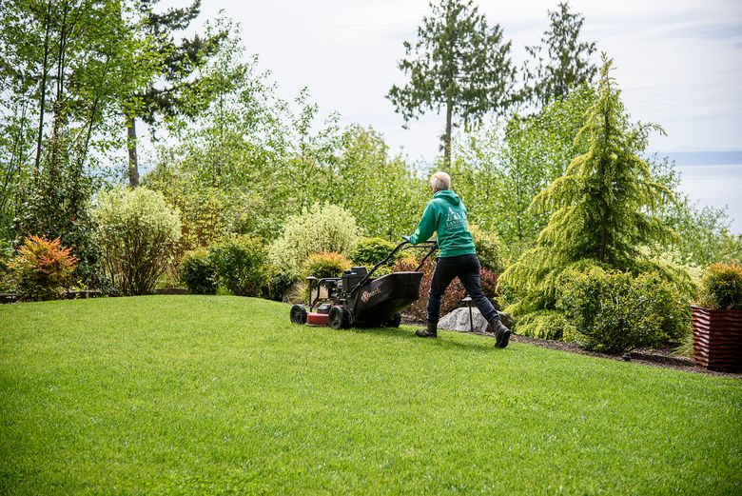
Mi a deficit öntözés?
A deficit öntözés egy olyan öntözési módszer, amely során a növények vízellátottságát tudatosan nem tartjuk teljesen optimális szinten, hanem egy bizonyos vízhiányt vagy „deficitet” engedünk kialakulni a növények környezetében. A cél, hogy a növényeket kisebb vízhiányos állapotba tartsuk, hogy ezzel elősegítsük a vízfelhasználás hatékonyságát és a növények stressztűrő képességét.
Ez a technika különösen vízhiányos területeken lehet előnyös, mivel segít csökkenteni az öntözésre fordított vízmennyiséget, miközben minimalizálja a terméshozam csökkenését. A deficit öntözés alkalmazásával a növények fejlődése nem áll meg, de nem kapják meg az ideális vízmennyiséget, így a vízfelhasználás optimálisabbá válik.
A deficit öntözés főként akkor hatékony, ha jól szabályozható és figyelemmel kísérhető a talaj víztartalma, illetve a növények vízigénye. A módszert leginkább olyan kultúrák esetén alkalmazzák, amelyek jól tűrik a szárazabb környezetet, mint például a szőlő, olíva, vagy bizonyos gabonafélék.

Slide 5
Deficit öntözés a gyep esetében?
A deficit öntözés alkalmazása gyepeken nem része a fenntartási gyakorlatnak, de bizonyos körülmények között működhet, különösen, ha a cél a vízfogyasztás csökkentése és a fenntarthatóság javítása. Azonban, amikor gyepekről van szó, a deficit öntözés alkalmazása több kihívással is járhat.
Miért nehéz alkalmazni gyepeken?
Gyepek vízigénye:
  A gyepet elsősorban esztétikai és használati célokra telepítik, és a legtöbb fűféle kényes a vízhiányra, mivel gyorsan sárgulnak, és nem regenerálódnak könnyen a stressz után. A fű sokkal érzékenyebb a vízhiányra, mint a gyümölcsök vagy zöldségek, így a deficit öntözés alkalmazása fűféléknél gyorsabb romlást, kiszáradást eredményezhet.
  A cserjékkel és fákkal ellentétben a gyepek gyökérmélysége csekély, és ez időben változó. Jól karbantartott stadion gyep esetében 80-150 mm mély. Ennél jobbat családi házak esetében sem lehet elérni, mert tömörebb a talajszerkezet. A hasznos vízadó réteg vastagsága 100-150 mm, ebben a rétegben jó vízgazdálkodású talajok esetében 10-15 mm növény által hasznosítható vízmennyiséget raktározhatunk. Ez 2-3 napnyi vízadag.

Slide 6
Gyökérzóna – kiértékelés – (Laczkó Zoltán)
Gyökérzet változása éves biológia fejlődési ciklus szerint
Laczkó Zoltán

Slide 7
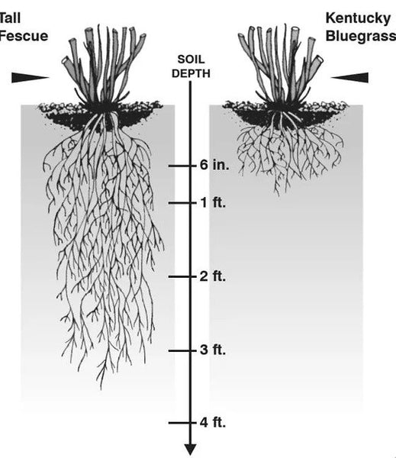
Gyep, esztétika, víztakarékosság
Nádképű csenkesz
Réti perje
Esztétikai és funkcionális hatások:
  Gyepek esetében a vízhiány csökkentheti a fű zöld színét, sárgulást és foltosodást okozhat, ami nem kívánatos. Emellett a túlságosan száraz gyep könnyen károsodhat a használat során, például sportpályákon, parkokban vagy kertekben. Nem megfelelő immun rendszerű gyep egy vízstressz alatt kitettebb a fertőzéseknek és a kórokozóknak.
A deficit öntözés gyepeken akkor lehet hasznos, ha a következő tényezőket figyelembe vesszük:
Szárazságtűrő fűfajták:
  Egyes fűfajták, a szárazságot tűrő fűkeverékek (jelentős nádképű csenkesz tartalommal) jobban alkalmazkodnak a vízhiányos környezethez, és jobban elviselik a deficit öntözést. Ilyen fűfajok esetén a vízhiányos állapotok kevésbé lesznek problémásak. A közterületek gyepfelületén dominánssá kellene tenni ezt a fajtát.

Slide 8
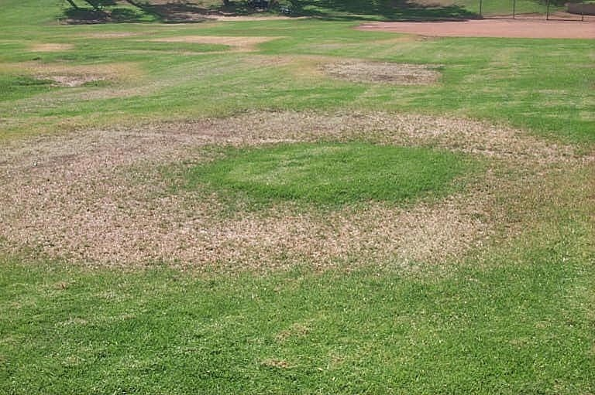
Mi a deficit öntözés feltétele?
Folyamatos monitorozás:
  Ha deficit öntözést alkalmazunk, folyamatosan figyelemmel kell kísérni a talaj nedvességét és a gyep állapotát, hogy elkerüljük a túlzott kiszáradást. Egy olyan öntözési rendszer, amely érzékelőkkel figyeli a talaj nedvességét, segíthet ennek elérésében.
Egyenletes vízkijuttatás:
  A díszgyepek esetében az egyenetlen vízkijuttatás hiányát folyamatos túlöntözéssel kompenzáljuk.
  A díszgyepeknél az egyöntetűség fontos, kirívóan száraz foltok nem nagyon engedhetőek meg, még akkor sem, ha az a terület csak nagyon kis hányadát jelentik, és a többi felület akár tökéletes is lehet.
  Csak a magas egyenletességű gyep esetében tehetjük meg az, hogy visszavesszük az öntözést.
  Ezt tovább bonyolítja, ha árnyékos és napos területek váltakoznak.

Slide 9
Kell-e nekünk a deficit öntözéssel foglalkoznunk?
Persze, hogy kell! Az automata öntözés egyik selling point-ja, hogy víztakarékos. Ha valóságban valaki egyszer is visszaellenőrizte volna az éves vízfogyasztást öntözés megépítése előtt és után, akkor azt tapasztalná, hogy nagy általánosságban sokkal többet öntözünk az irányított öntözés megkezdését követően. Ezt részben indokolja az intenzívvé váló kertfenntartás és a megnövekedett magasabb minőségű zöldfelület, de a ráfordított vízmennyiség és a minőségi ugrás sokszor nincs arányban egymással.
Már azzal nagy eredményeket érnénk el, ha csak a szükséges vízmennyiséget pótolnánk a kertben.

Slide 10
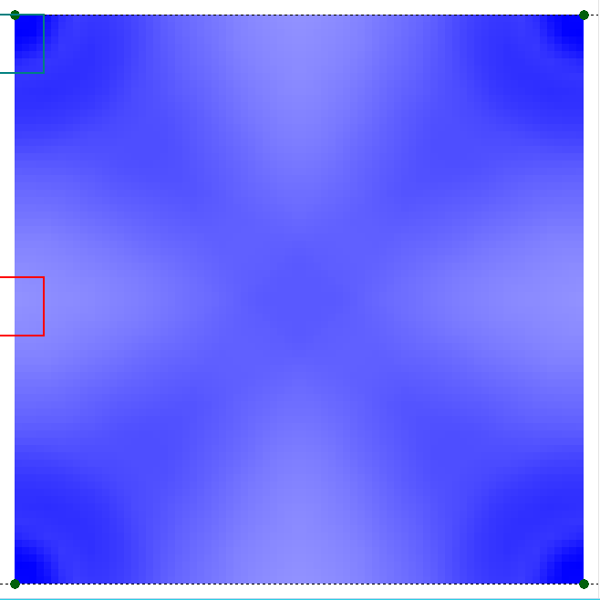
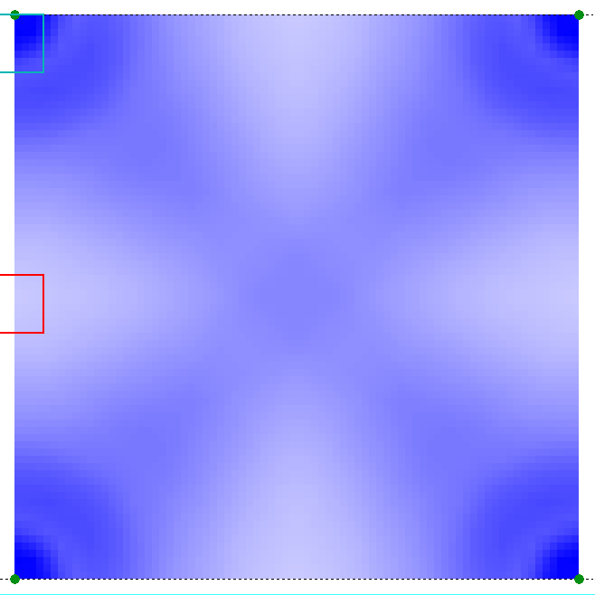
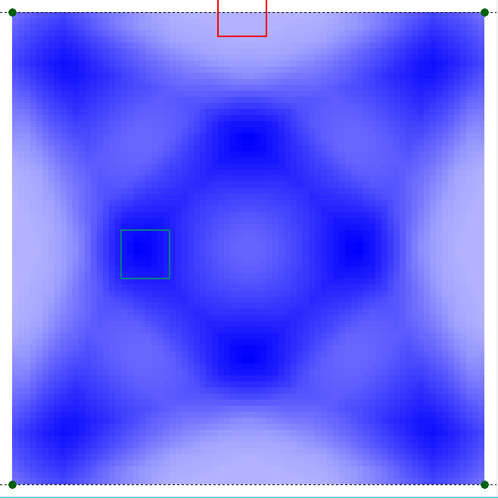
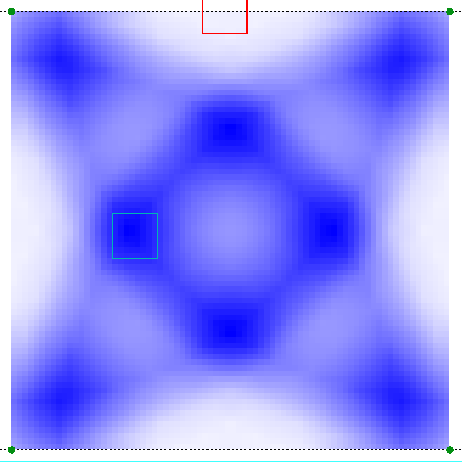
Az öntözés egyenletessége – a legfontosabb
Normál
25%-kal csökkentett öntözési idő
Sok faktor mellett oda kell figyelni az öntözés egyenletességére is. Közepes, vagy annál rosszabb egyenletességű öntözés esetében nagyon kicsi a mozgástér a deficit öntözés végrehajtására. A sikeressége azon múlik, hogy a többi tényező hogyan alakul, könnyű visszafordíthatatlan növényi károsodást okozni.
Kiváló egyenletesség
Közepes egyenletesség

Slide 11
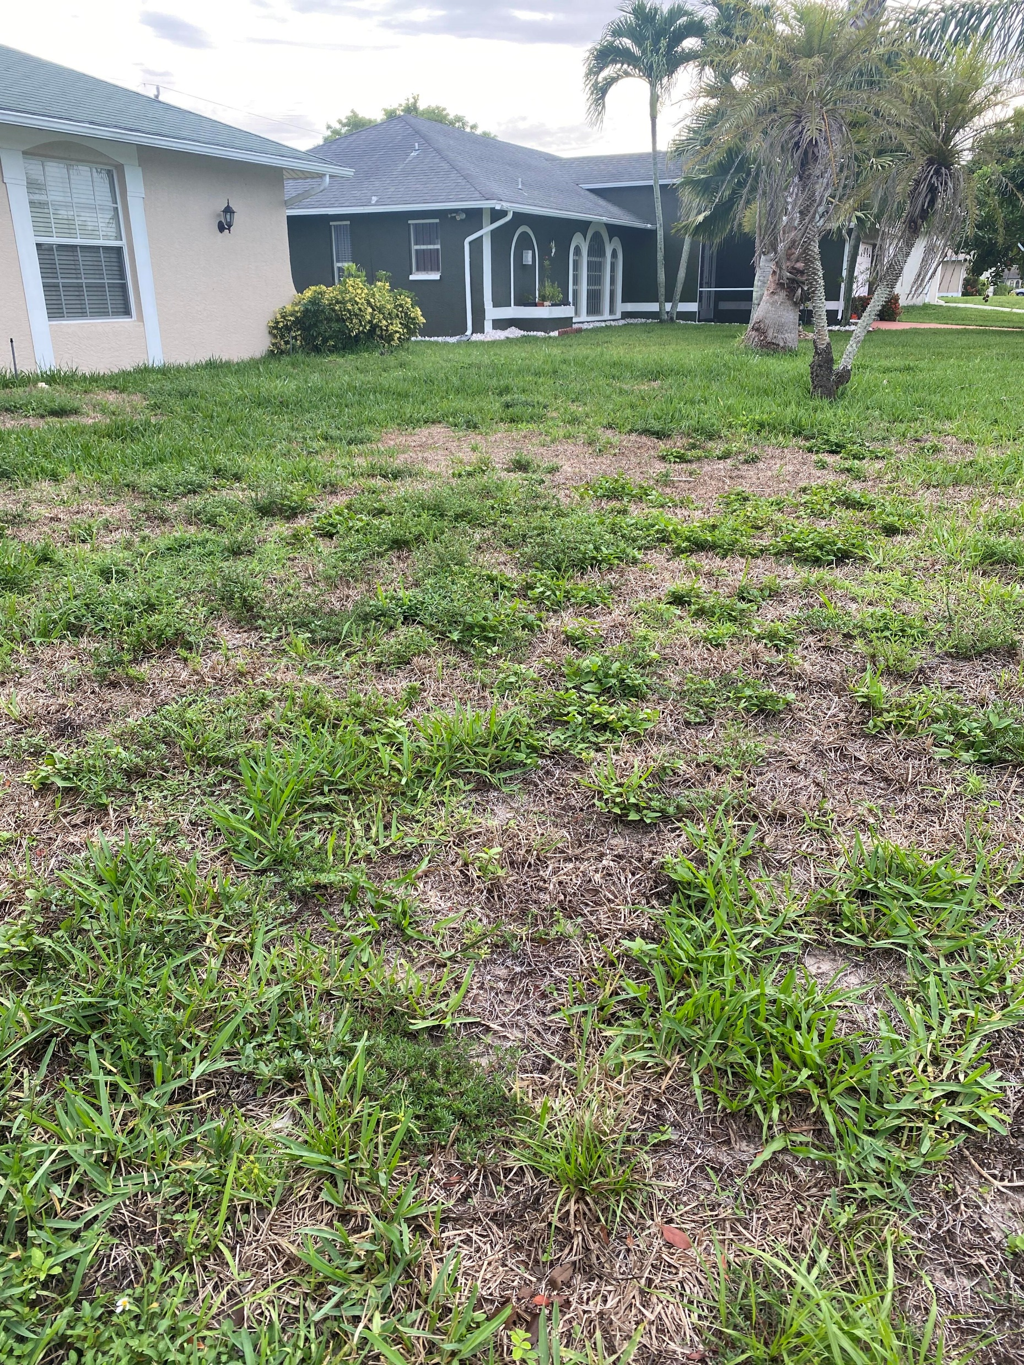
A növényzet általános állapota, a gondozás színvonala
Legyengült immunitású
Alacsony színvonalon karbantartott
Rendszeres felügyelet nélküli
Gyenge vízgazdálkodású talajon,
Tápanyagban szegény környezetben
nincs esélye a deficit öntözésnek

Slide 12
Zónázás, talajszenzorok, AI
Ha a zónázás kialakításakor a cél a minél kevesebb zóna és az olcsóság volt, akkor nagy az esélye, hogy olyan területeket öntözünk egyszerre, amelyek teljesen más vízigényűek.
Talajnedvesség szenzorok által vezérelt öntözés kialakítása lenne ideális, főleg, ha időjárás előrejelzést is figyelembe venné a rendszer.
Változó mikroklimatikus környezetben ez inkább hátrány, mintsem előny. Szántóföldi művelésben vagy üvegházban, ahol homogén a környezet, ott jól alkalmazható.
Talán az AI hoz ebben áttörést, de az ára miatt elsősorban a mezőgazdaságban várható a megjelenése, majd később a golfpályákon.

Slide 13
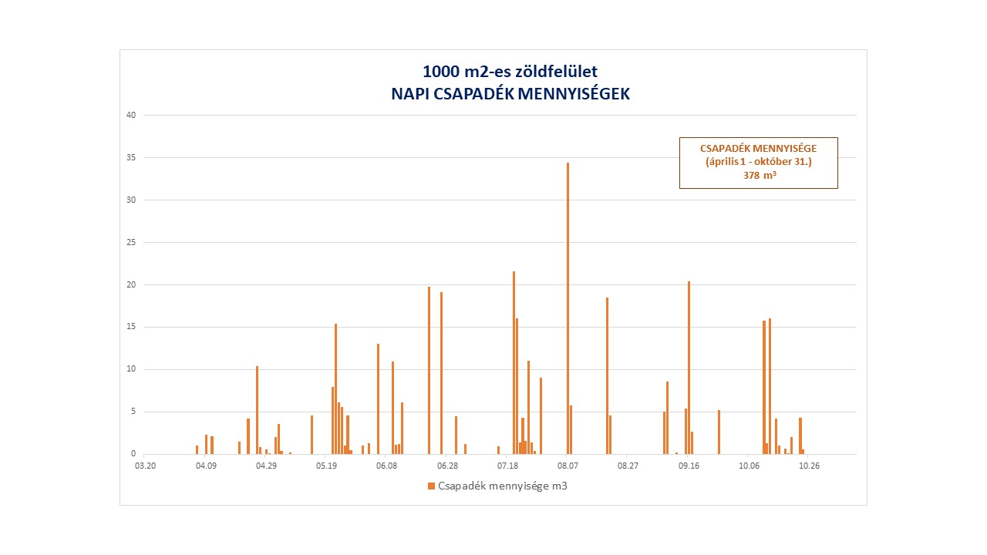
Grafikon forrása: Karlócai Péter/Technoconsult Kft.

Slide 14
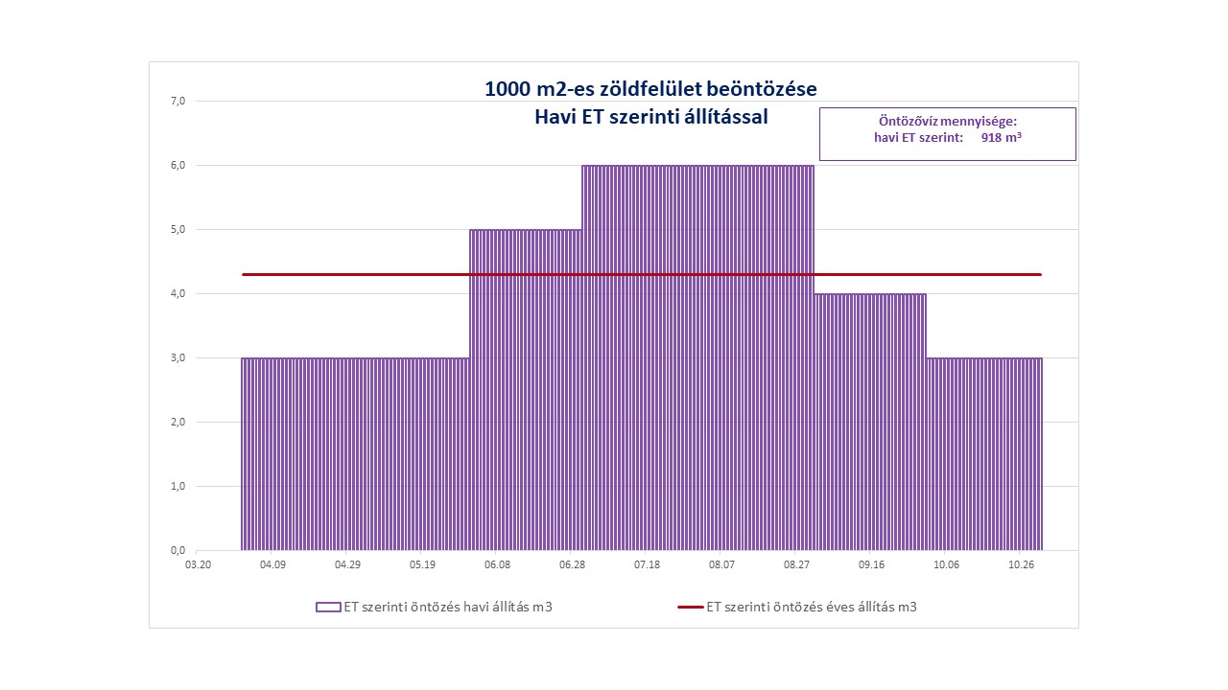
Grafikon forrása: Karlócai Péter/Technoconsult Kft.

Slide 15
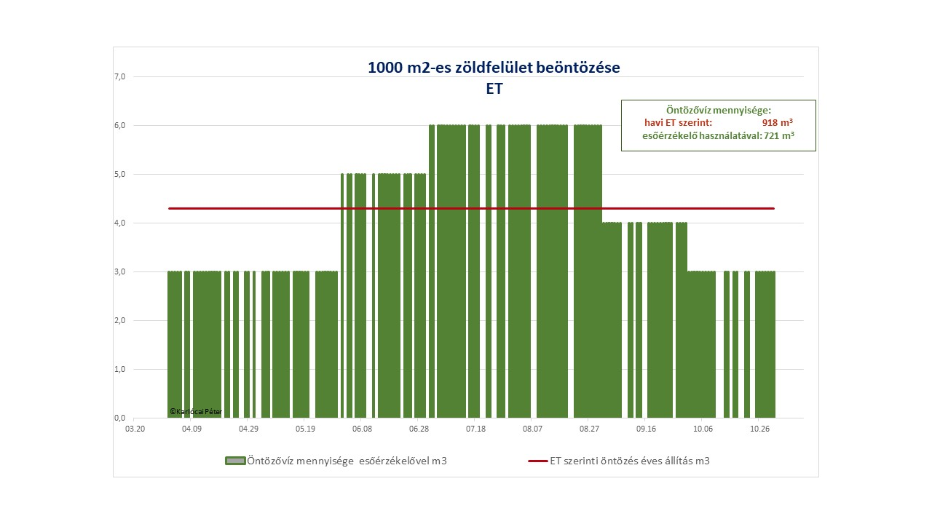
Grafikon forrása: Karlócai Péter/Technoconsult Kft.

Slide 16
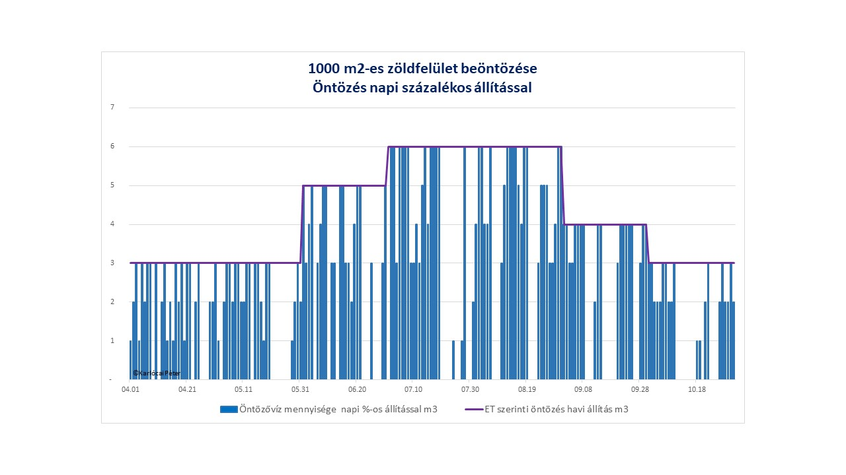
Grafikon forrása: Karlócai Péter/Technoconsult Kft.

Slide 17
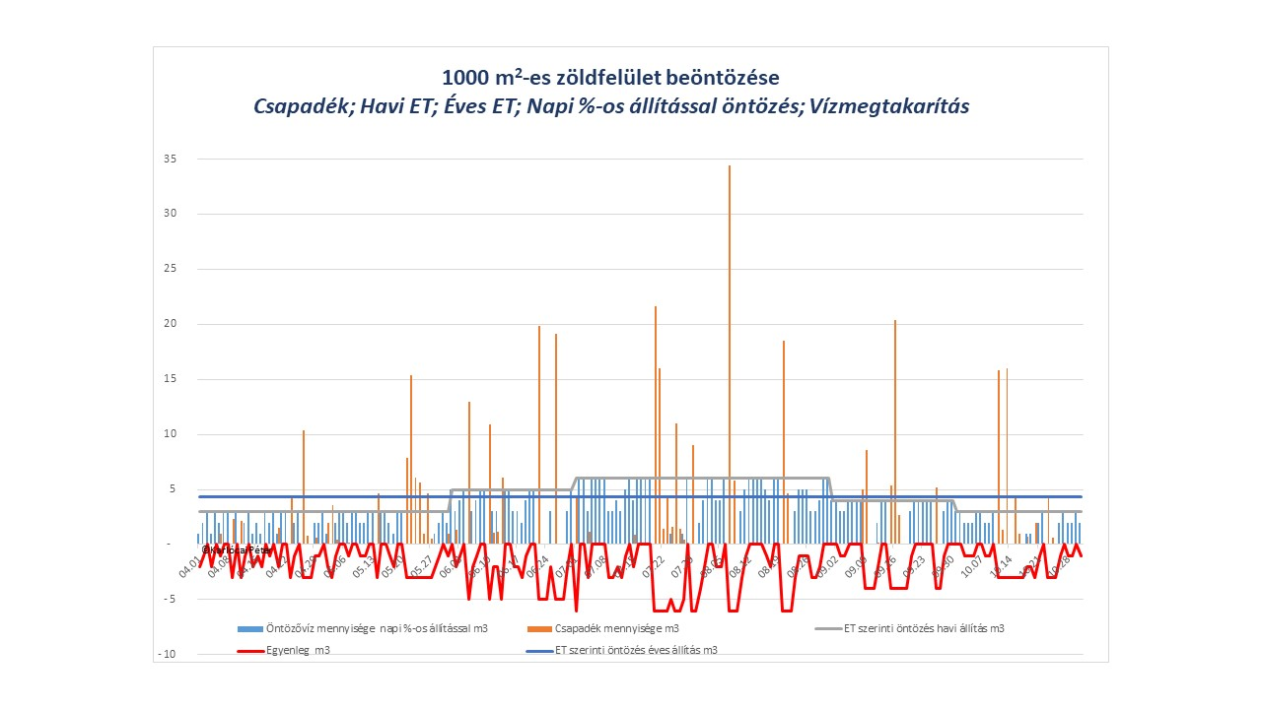
Grafikon forrása: Karlócai Péter/Technoconsult Kft.

Slide 18
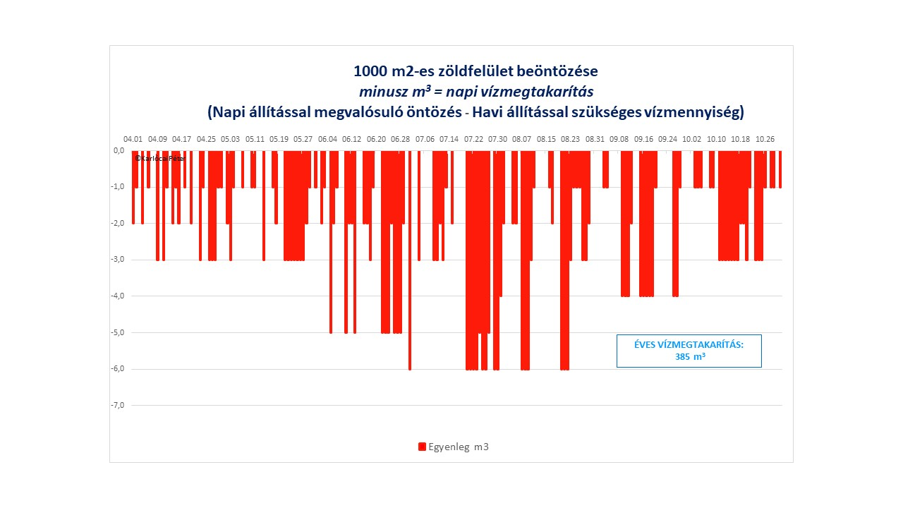
Grafikon forrása: Karlócai Péter/Technoconsult Kft.

Slide 19
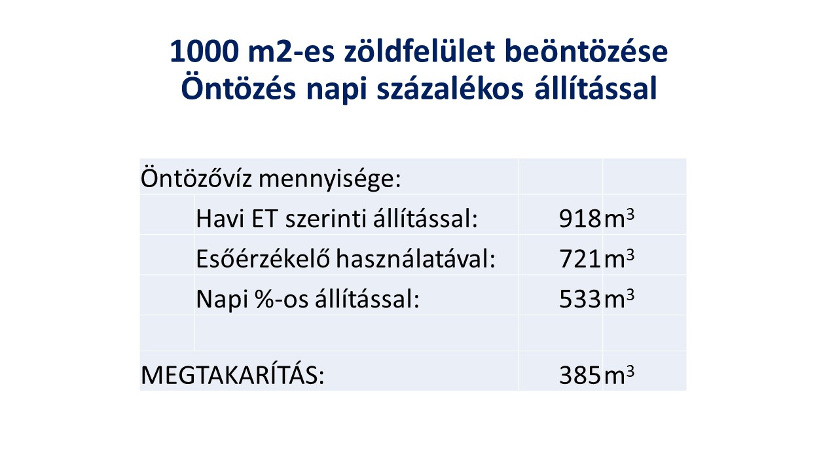
Adatok forrása: Karlócai Péter/Technoconsult Kft.

Slide 20
1000 m2-es zöldfelület beöntözése
Öntözés napi százalékos állítással
Öntözővíz megtakarítás:
 | Havi ET szerinti állítással: | 0%
 | Esőérzékelő használatával: | 21%
 | Napi %-os állítással: | 42%
Adatok forrása: Karlócai Péter/Technoconsult Kft.

Slide 21
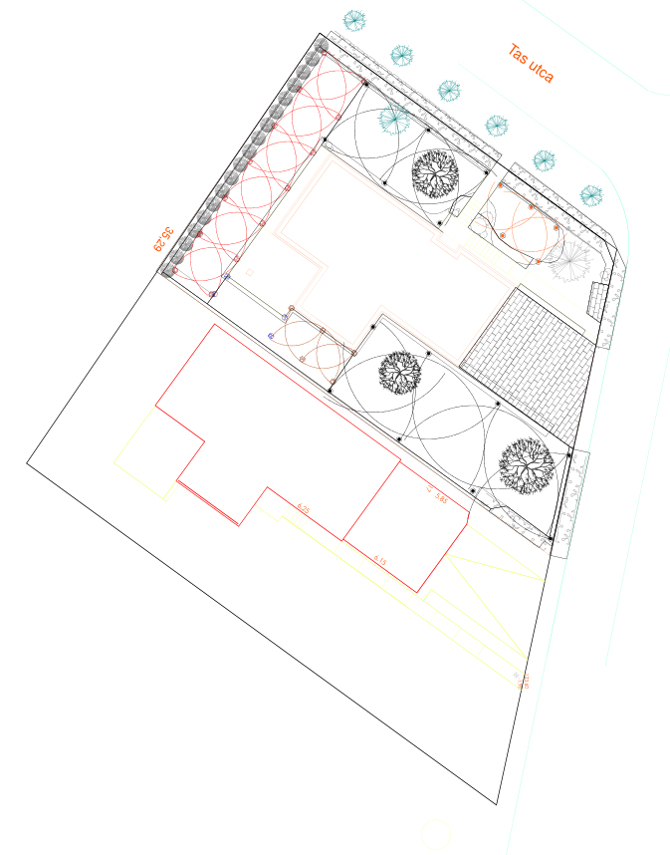
Idöjáráskövetö és hagyományos öntözés
Az ábrán két kert látható, egyértelmű, hogy megegyeznek a klimatikus viszonyok, a tájolásuk is hasonló.
„A” kert
  275 m² fű
  83 m² cserje
  Összesen: 358 m² zöld felület
„B” kert
  223 m² fű
  56 m² cserje
  Összesen: 279 m² zöld felület
„A” kert
„B” kert

Slide 22
Idöjáráskövetö és hagyományos öntözés - folytatás
„A” kert
2023-ban a vízfogyasztás a következően alakult (meglévő öntöző almérővel):
  „A” kert: 133 m³ víz
  „B” kert: 149 m³ víz
1 m²-re kijuttatott éves öntözővíz mennyiség:
  „A”: 371,5 l/év/m²
  „B”: 534 l/év/m²
Megtakarítás: 30,5%!!! a Hydrawise alkalmazásnak köszönhetően (Virtualis Solar Sync állsába)
  Mert ET követő a rendszer
  Csapadék előrejelzéssel működik
  És van esőérzékelő is a fals pozitív csapadék kiszűrésére.
„B” kert
„A” kert
  275 m² fű
  83 m² cserje
  Összesen: 358 m² zöld felület
„B” kert
  223 m² fű
  56 m² cserje
  Összesen: 279 m² zöld felület

Slide 23
Adatok összevetése – összefüggés keresés
„A” Kert 30,5% megtakarítással a „B” kerthez képest!
Karlócai Péter példa előadásában a megtakarítás: 26%! Ezek közeli értékek.
Öntözővíz megtakarítás: | % | Felh. víz m³
Havi ET szerinti állítással: | 0 | 918
Esőérzékelő használatával: | 21 | 721
Napi %-os állítással: | 42 | 533
Ilyesmi az „A” kert öntözése
Ilyesmi az „B” kert öntözése

Slide 24
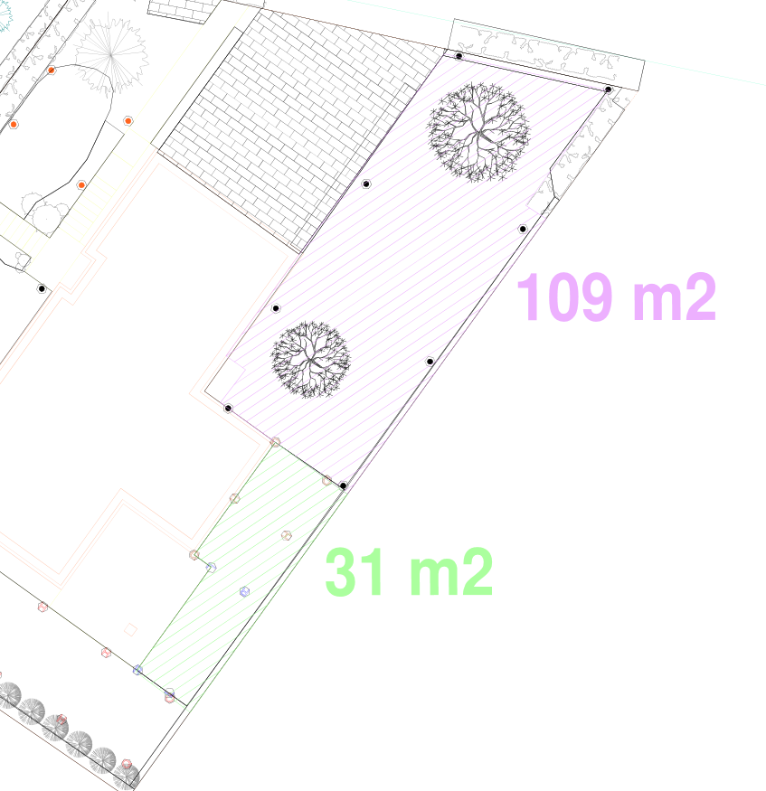
Deficit öntözési kísérlet és tapasztalatai
1. terület 109 m², felhasznált vízmennyiség: 23480 l/2023 év, 215,4 mm/m²/év, Hydrawise beállítás jelenleg: -50%
2. terület 31 m², felhasznált vízmennyiség: 9002 l/2023 év, 290,4 mm/m²/év
-26% vízfelhasználás, Hydrawise beállítás jelenleg: -30%

Slide 25
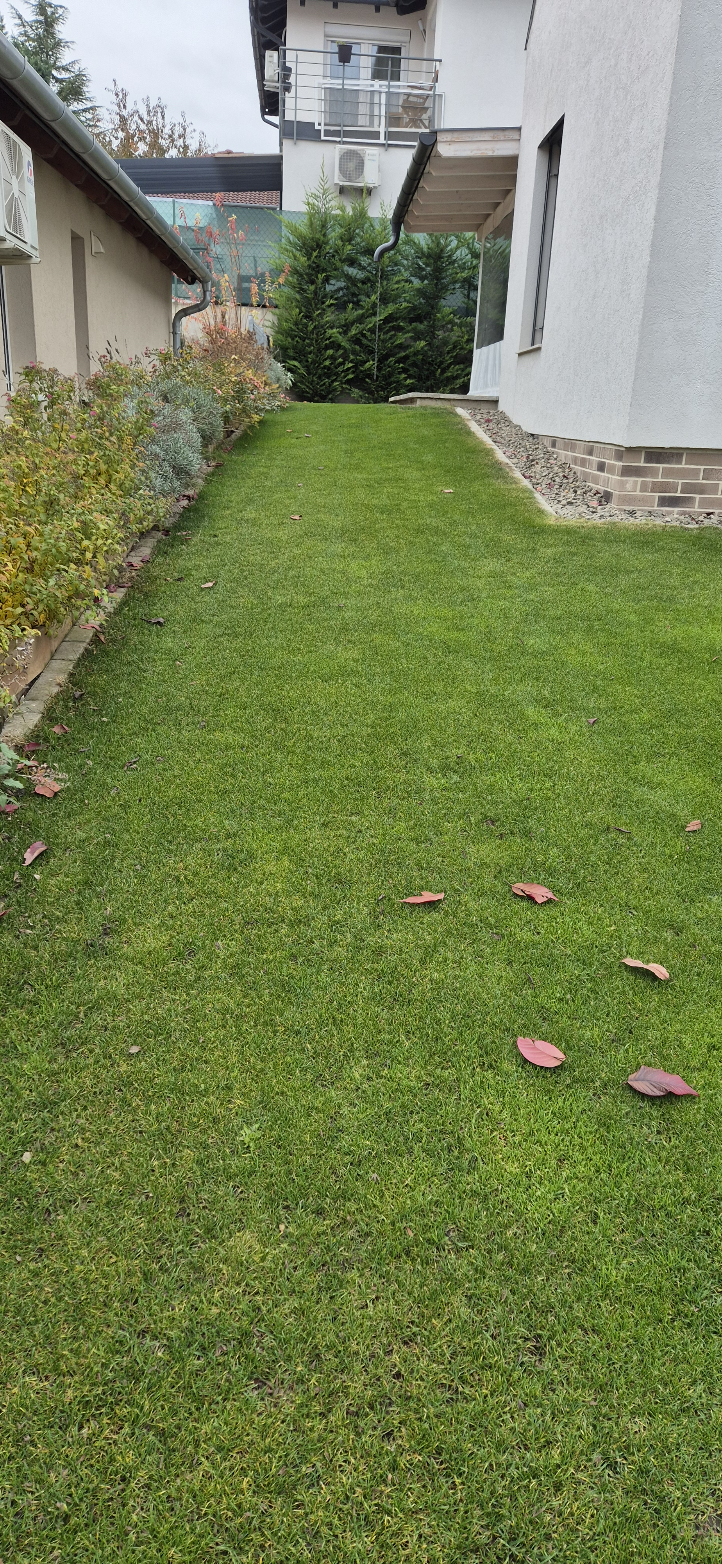
Tapasztalatok 2023 és 2024-ben
2023 egy viszonylag csapadékos év volt, főleg az augusztus hónapban hullott az átlagosnál több eső. Ilyen viszonyok között nem nehéz jó gyepet csinálni. Június-július ellenben nagyon száraz és meleg volt. Pomázon vízkorlátozást vezettek be, ekkor csökkentettem az öntözővíz mennyiségét, előbb bátortalanul -20%-kal, majd bátrabban. 2023-ban a teljes kert 133 m³ vizet használt.
2024 ellenben borzasztóan száraz és forró volt. Ekkor már a szegélyek mentén megjelentek a száradás jelei, miközben a kijuttatott vízmennyiség max. 4 mm/nap volt. 2024-ben a kert vízhasználata 150 m³-volt.

Slide 26
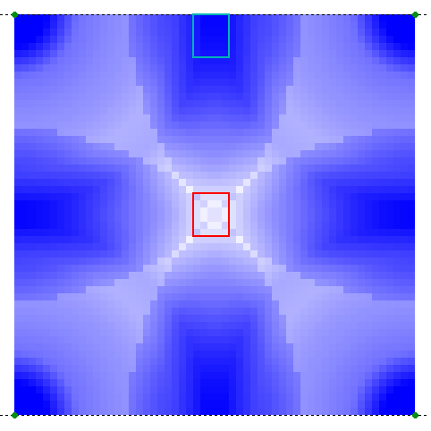
Összefoglalva
CU: 84%, DU: 75% SC: 2.0
Deficit öntözés alkalmazható gyep öntözésében.
Nem az egyenletességi mutatók, hanem az SC értéke számít.
Csak megfelelő kondíciójú gyep esetében alkalmazható.
Megfelelő gyökérmélység, és öntözési fordulók esetében alkalmazhatjuk.
Csak állandó felügyelet mellett.
De 10-30% csökkenés elérhető.

Slide 27
